Slide 1
청년 AI・Big Data 아카데미 27기
화성 공정 단계에서의 불량 발생 최소화 방안
C2 김명주 김현규 도한엽 이가은 이예슬 한윤호
발표자 : 김명주

Slide 2
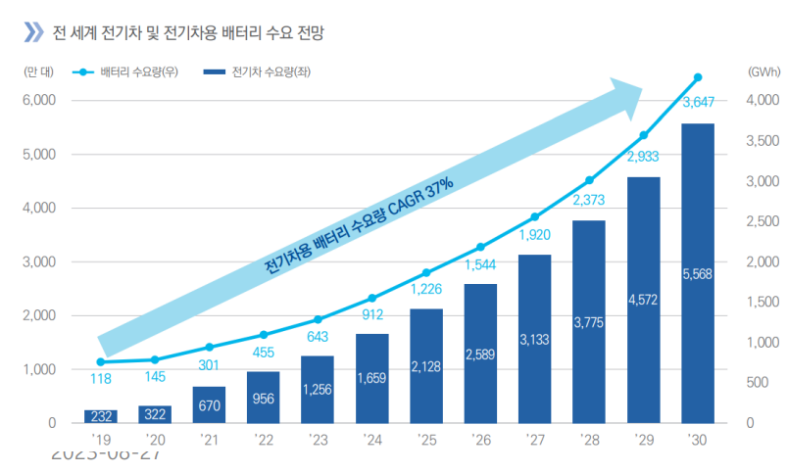
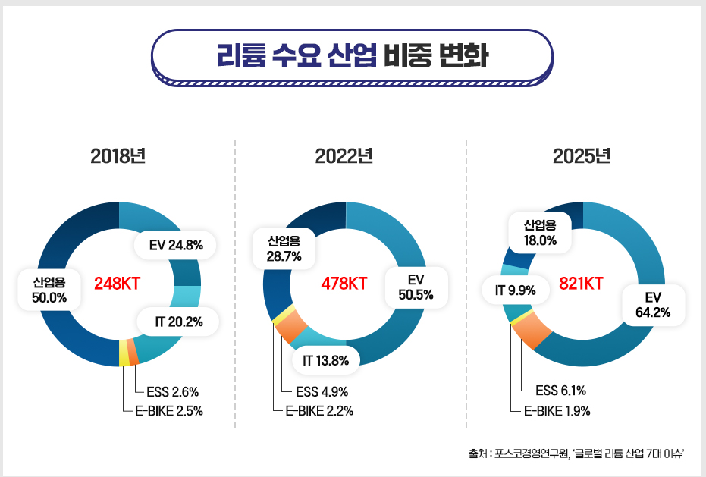
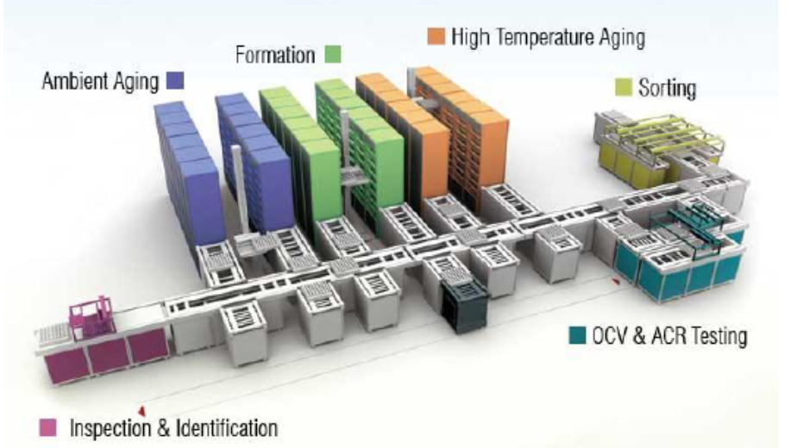
출처 https://lrl.kr/xQYb
https://lrl.kr/NcHv
https://lrl.kr/lgw9
종합실습 1
추진배경
전기차 시장과 더불어 리튬 배터리 시장이 확대되고 있으나 최근 당사의 공정 단계에서 불량 발생이 증가하여 시장 경쟁력 확보 어려움
전기 자동차 시장 성장세
리튬 수요 산업 비중 변화
불량률 급증
전 세계 전기차 및 전기차용 배터리 수요 전망
리튬 수요 산업 비중 변화
불량률 급증으로 매출과 수익성에 악영향

